Slide 1
سمینار حالت گذرا
موضوع:بررسی ومدلسازی کلیدزنی در پست های GIS
سید مهدی حسینی
40340112019
بهار1403

Slide 2
چكيده: چكيده:
امروزه فضای محدود شهری و نیاز به افزايش تعداد پستها باعث شده است استفاده از پستهای GIS به دلیل نیاز به مساحت کمتر، از جايگاه ويژهای برخوردار می باشند. يکي از چالشهای موجود در اين نوع پستها، اضافه ولتاژهای بسیار سريع (VFTO) در حین عملیات کلیدزني مي باشد. اين اضافه ولتاژها در هادیهای داخل محفظه اين پستها ايجاد و شروع به سیر به سمت تجهیزات مي کنند. نکته جالب توجه، ايجاد اضافه ولتاژ القائي ديگر در همین حین بر روی بدنه فلزی لوله های پست GIS است که به آن امواج گذرای سطحي (TEV)اطلاق مي گردد. اين اضافه ولتاژها نیز مي توانند به تجهیزات مجاور کلید آسیب وارد کرده و از نظر ايمني نیز پست را دچار اختلال نمايند. در اين سمینار به تشريح نحوه مدلسازی اين پديده ها و ارزيابي اثر عوامل متفاوت بر تغییر رفتار آنها مي پردازیم. روابط تحلیلي لازم جهت ارزيابي اين پديده ها ارائه خواهد شد و در ادامه، اثر طراحي پست، المانهای مجاور پست همچون CVT و برقگیر و نوار زمین بر مشخصات اين اضافه ولتاژها به وسیله شبیه سازی در نرم افزار EMTP-RV مورد بررسي قرار مي گیرند. در نهايت اثر مدلسازی فرکانس بالای زمین و اهمیت اين موضوع در مدلسازی اين دسته اضافه ولتاژها ارائه مي شود. نتايج شبیه سازی با روش تحلیلي و محدوده گزارش شده در اندازه گیری های TEV در مراجع تطابق مناسبي نشان داده است. مدلسازی و تحلیل رفتار اين گذراها به تعیین راهکار جهت حفاظت بهتر تجهیزات در برابر آنها و همچنین طراحي زمین مناسب برای اين پستها کمک خواهد نمود.

Slide 3
-1 مقدمه
پستهای GIS امروزه به دلیل مساحت اشغالي کم جهت احداث از جايگاه ويژهای برخوردار هستند. همچنین، استفاده از اين پستها از منظر پدافند غیرعامل و امکان قرارگیری در زيرزمین و طبقات ساختمانها از گزينه های با اولويت بالا بشمار مي آيند. در اين پستها به دلیل استفاده از گاز SF₆ با فشار بالا در حدود 400 الي 600کیلوپاسکال، امکان کاهش فاصله بین بخشهای برقدار آن فراهم شده است. بنابراين، تمامي خطوط سه فاز و ساير تجهیزات همانند کلید، CT و ... مي توانند در فضای محدودتری قرار گیرند. به بیاني دیگر، از آنجايي که ولتاژ شکست در گاز SF₆ در حدود 100 برابر هوا مي باشد، تقريباً ابعاد يک پست GIS نسبت به پستهای سنتي هوايي تقريباً 0.1 برابر است. قرارگیری تجهیزات اين پست در يک محفظه بسته باعث شده است که زوال تجهیزات ناشي از هوا، رطوبت و آلودگي در اين پستها بسیار کمتر از پستهای هوايي سنتي بوده و نسبت به آنها قابلیت اطمینان بالاتری داشته باشند. اضافه ولتاژهای ناشي از کلیدزني سکسیونرها و کلیدهای زمین در اين پستها به دلیل وقوع در يک محیط پرفشار گازی، مشخصات متفاوتي نسبت به اضافه ولتاژهای رخ داده در پستهای هوايي دارند . اين اضافه ولتاژها دارای زمان خیز در حدود نانوثانیه و محتوای فرکانسي در حدود چند ده مگاهرتز خواهند بود، به همین دلیل به اين اضافه ولتاژTransient Overvoltage) VFTO (Very Fastاطلاق مي گردند. اين پديده دو اثر داخلي و خارجي دارد. اين پديدههای گذرا مي توانند در داخل پست GIS و از مسیر هادیهای فاز به سمت تجهیزات روانه شوند )اثر داخلي( يا برروی بدنه از طريق القا انتقال يابند و به سمت تجهیزات سیر کنند )اثر خارجي( که به آن(Transient Enclosure Voltage) TEV يا القای امواج سطحي مطالعات گذرا را تحت تاثیر خود قرار دهند.

Slide 4
مدلسازی پست GIS به منظور مطالعه اين نوع اضافه ولتاژهای بسیار تیز با محتوای فرکانسي بالا متفاوت از
پستهای هوايي معمولي است.
در اين زمینه مقالات متعددی به چاپ رسیده است که خود نشان دهنده اهمیت موضوع است جز مقالات پايه در
اين زمینه هستند. موارد ارائه شده در اين مقالات و مدلسازیهای آنها در اين گذراها مي توانند باعث ايجاد خطر
شکست و يا خطا در بخشهای کنترلي و تجهیزات حفاظتي شوند و همچنین، دقت پارامترهای مهم همچون اثر
فرکانس بالای زمین است.با استفاده از نرم افزار EMTP اقدام به شبیه سازی VFTO در پستهای GIS نموده اند. به ارزيابي
انتشار وانکسار موجهای سیار ناشي از VFTO در فواصل عايقي اتصالات موجود در پستهای GIS مي پردازد. با مدلسازی مبتني برروش
خط انتقال پستهای GIS، اثر بارهای باقي مانده بر اضافه ولتاژهای ناشي از VFTO را ارزيابي مي کند. گذراهای اضافه ولتاژی
درمحل اتصالات کابل به پست GIS نیز درارزيابي شده است. آزمايشهای متعددی در قالب عملکرد متعدد سکسیونرها
در حالتهای مدارباز، اتصال کوتاه و تحت بار پستهای GIS انجام شده است. مشخصه هايي همچون پیک اضافه ولتاژ
و زمان خیز VFTO به صورت آماری تحلیل شده است. نتايج حاصل از اندازه گیریهای متعدد TEV در این مقاله به
صورت آماری ارائه شده است. که مابین پیک TEV و ولتاژ شکست عايقي در داخل پستهای GIS ارتباط معناداری
وجود دارد. مقاله هایبه ارزيابي TEVهای اندازه گیری شده در پست 330کیلوولتي پرداخته است. در اين مقاله
نشان داده شده است که پیک ولتاژ TEVها ميتوانند تا 5 کیلوولت و با محتوای فرکانسي تا 35 مگاهرتز باشند.

Slide 5
به منظور مهار اضافه ولتاژهای VFTO روشهای متفاوتي استفاده مي شود . با توجه به محتوای فرکانس بالا و زمان خیز کم اين امواج، عملا برقگیر قادر به مهار موثر اين اضافه ولتاژها نخواهد بود. در اين راستا، استفاده از مقاومت میراکننده در سکسیونرها ، حلقه های فريتي يا رزناتورهای فرکانس بالا از راهکارهای متداول تضعیف اين نوع اضافه ولتاژها مي باشند.
مطالعات انجام شده بیشتر بر روی VFTO متمرکز بوده و تحلیل رفتار TEV کمتر مورد بررسي دقیق قرار گرفته است. علاوه بر اين مورد، اندرکنش مابین ساختار پستهای GIS، مدل زمین و مشخصات TEV نیاز به تحلیل بیشتر دارد. در اين راستا، در اين مقاله به مدل- سازی و شبیه سازی رفتار TEV در يک پست GIS پرداخته مي شود. ساختاری از پست GIS در نرم افزارEMTP-RV شبیه سازی شده و نتايج شبیه سازی به صورت تحلیلي مورد بررسي قرار مي گیرد. همچنین اثر مکان خطا، ارتفاع پست، فاصله بین لوله ها، مدلسازی دقیق زمین، وجود و عدم وجود بند زمین strap) (ground، برقگیر و CVT مورد بحث و بررسي قرار مي گیرند. نتايج نشان ميدهد که مدلسازی دقیق اين پديده نیاز به مدلسازی سه فاز و در نظر گرفتن فازهای مجاور خواهد داشت. همچنین نشان داده مي شود که افزايش ارتفاع و فاصله مابین فازها باعث افزايش اضافه ولتاژهای رخ داده خواهد شد. اهمیت مدلسازی زمین و چگونگي تغییر نتايج با درنظرگرفتن مدل فرکانسي زمین تحلیل خواهد شد. نتايج بدست آمده با ايجاد يک شناخت مناسب از رفتار اين پديده کمک شاياني درطراحيهای دقیق تر و حفاظت های مناسب برای اين پست ها خواهد نمود.

Slide 6
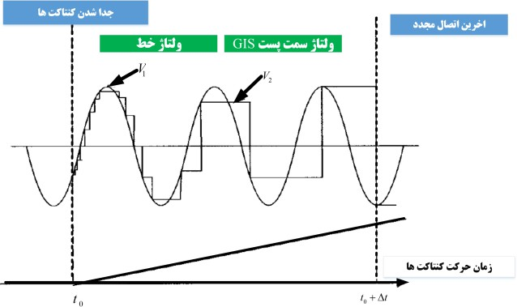
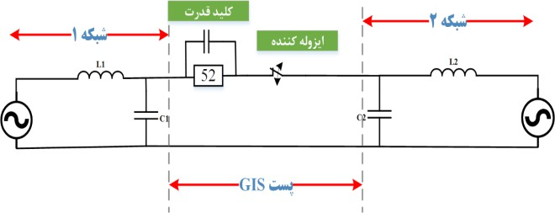
-2 چگونگی ایجاد VFTO/TEV و حل تحليلی اضافه ولتاژها
ايزوله کننده ها (Disconnector) در نقاط متفاوت يک پست GIS به منظور ايزوله کردن باس بار يا خطوط استفاده مي شوند )مطابق شکل(1
سرعت عملکرد اين تجهیزات کند است. بنابراين احتمال رخ داد وصل مجدد در فرايند قطع (Restrike) يا در فرايند وصل (Prestrike) وجود دارد.
هرگاه ولتاژ دو سر کنتاکتهای ايزوله کننده به اندازه ولتاژ شکست آن گردد، احتمال رخ داد آرک و به بیاني وصل مجدد وجود خواهد
داشت. اين فرايند باعث تغییر ناگهاني ولتاژ و ايجاد ولتاژهای تیز با زمانهای خیز در حدود نانوثانیه و قدرت سیر بالا مي شود. اين
اضافه ولتاژها در طي مسیر خود در صورت رسیدن به نقاطي که امپدانس موجي متفاوتي از مسیر سیر داشته باشد، بازتابیده شده
و امکان افزايش پیک آنها فراهم مي شود) .شکل (2 نحوه تشکیل اين اضافه ولتاژها را در فرايند قطع يک ايزوله کننده نشان مي دهد.
اختلاف پتانسيل دو سر ایزوله کننده در حين فرایند :(2) شكل
بازشدن و قطع و وصلهای مكرر
GISشکل (1): محل ایزوله کننده در پست

Slide 7
اين اضافه ولتاژها را در فرايند قطع يک ايزوله کننده نشان ميدهد V₁و V₂ به ترتیب ولتاژ سمت خط و پست GIS است. زماني که فرمان
قطع صادر مي شود، اختلاف ولتاژی در دو سر ايزوله کننده ايجاد مي شود .(V₂-V₁) اگر اين اختلاف ولتاژ از استقامت عايقي که خود تابعي از فاصله مابین کنتاکتها است و با افزايش فاصله بیشتر مي شود شکل -2قسمت پايین( تجاوز نمايد، آرک يا اتصال مجدد رخ خواهد داد. در اين شرايط، ولتاژ پست GIS برای رسیدن به ولتاژ شبکه شروع به تغییر خواهد کرد، اين تغییر ولتاژ در بازه زماني حدود 4 الي 5 نانوثانیه رخ مي دهد و در همین حین هم يک جريان فرکانس بالايي ايجاد مي گردد. اين جريان بصورت متوالي قطع ميگردد و در حین قطع ولتاژ پست ثابت خواهد شد و در نقطه ديگر که اختلاف بزرگتری ولتاژ در دو سر ايزوله کننده قرار خواهد گرفت)به دلیل افزايش فاصله(، پديده وصل مجددمي تواند رخ دهد.بازشدن کامل کنتاکتها رخ داده و ايجاد تغییرات ناگهاني و لتاژ نمايد. اين امواج ولتاژ تیز ناشي از اين قطع و وصلهای مجدد را VFTO مي نامند.ولتاژ القای سطحي (TEV) که افزايش گذرای پتانسیل زمین مي شود، نامیده نیز (Transient ground potential rise: TGPR)ناشي از القای ولتاژهای تیز ايجاد شده در قسمت داخلي پستهای GIS است که به بدنه آن مطابق شکل 3 انتقال مي يابد. همانگونه که در شکل 3 نشان داده شده است، در واقع از منظر ولتاژ فرکانس بالای داخلي، سه ناحیه با سه امپدانس موجي قابل توصیف است:
الف( ناحیه مابین هادی GIS و بدنه آن (Z_{GIS})
ب( ناحیه مابین بدنه GIS و زمین پست (Z_{ENC})
ج( ناحیه مابین خط هوايي يا کابل به زمین پست (Z_{OH})

Slide 8
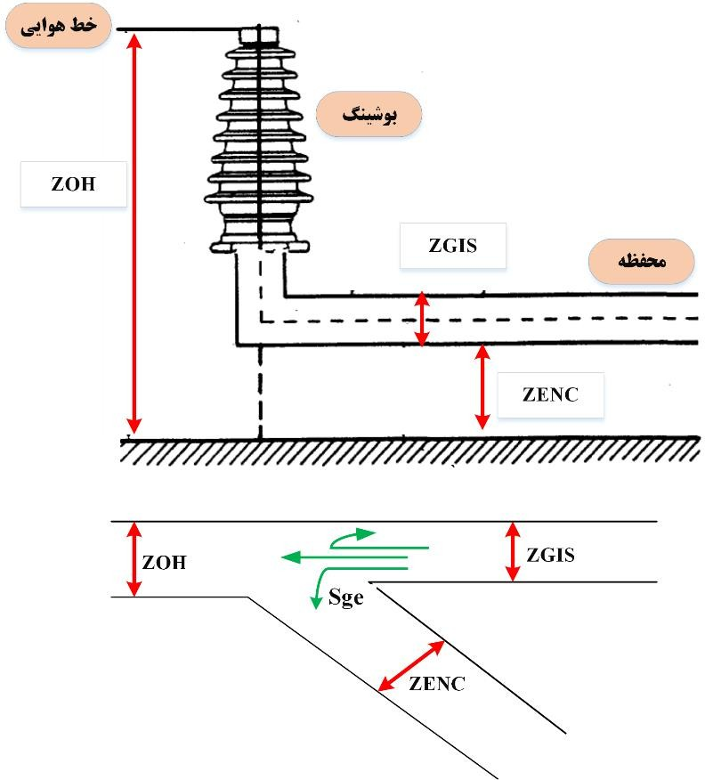
بدنه فلزی لوله های پست GIS برای هادیهای فازهای پست همانند زمین رفتار مي کند ولي همین بدنه نسبت به زمین پست مثل يک هادی رفتار مي کند. اين شبکه با سه خط انتقال با تئوری امواج سیار در خطوط انتقال توصیف بوده و قابل ضرايب انعکاس (Reflection) و انکسار(Refraction) برای آن قابل محاسبه خواهد بود. اين ضرايب به صورت يک ماتريس قابل توصیف است. اما عاملي که در مطالعه ولتاژ القای سطحي موثر است، ضريب مرتبط با عبور موج به سمت زمین است که به صورت رابطه (1) قابل توصیف است:
در رابطه فوق، ضريب ρ tr انعکاس و بنابراين1+ ρ tr tضريب انکسار خواهد بود. همچنین مقدار پیک ولتاژ بدنه به زمین نیز به صورت رابطه (2) قابل محاسبه خواهد بود
ρ ( ZENC + ZOH ) ZGIS
tr = Z + Z + Z
ENC OH GIS
(1)
V = −2V [ ZENC ] = S V
gr i Z + Z + Z ge i
ENC OH GIS
(2)
شكل :(3) مسيرهای سير موج اضافه ولتاژ VFTO و TEV در یک پست نمونه

Slide 9
⎝ i ⎠
در عمل به دلیل بازتابهای موجود در پست و محتوای فرکانس بالای اين موج، موج TEV به صورت نوساني و با محتواني فرکانسي 5 الي 50 مگاهرتز مشاهده مي شود. همچنین امپدانسهای موجي ياد شده در روابط (1) و (2) به صورت زير قابل محاسبه هستند.
الف( امپدانس موجي پست :GIS
(3) ZGIS = 60 ln
ro
که در آن r_{o} و r_{i} به ترتیب شعاع داخلي و خارجي است. در عمل معمولًا اين مقدار در حدود 60 اهم است.
r_{i}
h
(4) ZENC
= 60 cosh⁻¹
ب( امپدانس موجي بدنه به زمین:
r
ب( امپدانس موجي بدنه به زمین:
در آن h و r به ترتیب ارتفاع لوله و شعاع آن است. اين مقدارنیز در عمل حدود 150 اهم برای پستهای 420 کیلوولت است.
ج( امپدانس موجي خطوط هوايي
(5) Z OH = 60 ln 2hl r_{l}
که در آن h_{l} و r_{l} ارتفاع خطوط و شعاع آن مي باشد. مقدار اين امپدانس نیز در عمل برای خطوط فشارقوی حدود 300 الي 400 اهم است.

Slide 10

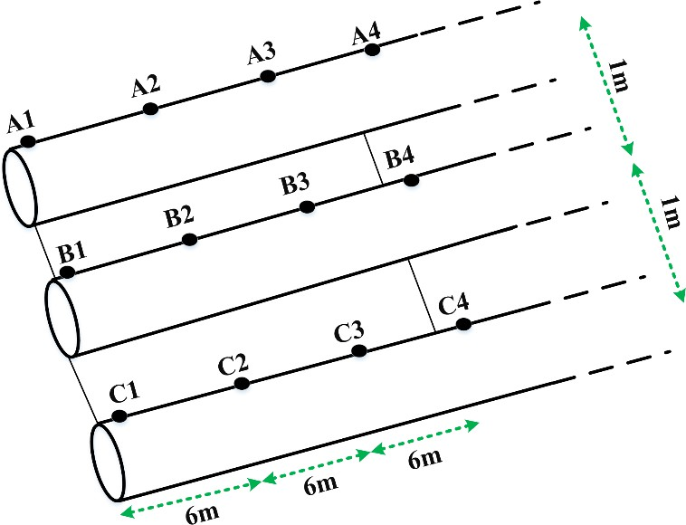
با در نظر گرفتن مقادير حدودی امپدانسها در واقعیت، مي توان با توجه به رابطه (2) بیان کرد که حدود 50% الي 60% اضافه ولتاژ داخلي به سطح منتقل مي گردد يکي از راهکارهای کاهش اثر TEV استفاده از نوار زمین (Ground Strap) است. اين نوار يا پايه های فلزی از بدنه پست به زمین وصل مي شوند و با ايجاد يک ساختار T شکل باعث کاهش Z_{ENC} خواهد شد. نوار زمین را ميتوان با يک امپدانس موجي مرتبط با يک خط انتقال با طول h و شعاع r مدلسازی کرد.
(6 ) Z strap = 60 ln 2 2
h
امپدانس موجي نوار زمین بوده
و مقدار آن معمولًا از امپدانس موجي بدنه به زمین (Z_{ENC})
بیشتر است.
محدوده اين ضريب تضعیف هم در عمل در حدود 0.8 است.
Zstrap
r
2Zst
(7)
k
=
^{s}
2Z + Z
strap ENC
شكل :(4) نمایی از کنار پست سه فاز شبيه سازی شده

Slide 11
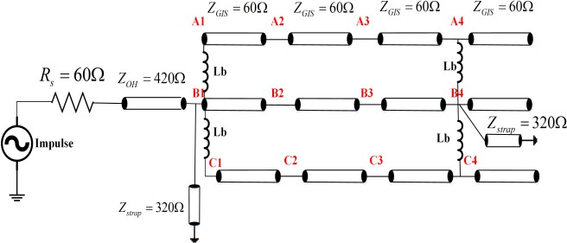
مدار معادل شبیه سازی شده برای پست مورد مطالعه :(5) شكل

Slide 12
-3 شبيه سازی پست و تحليل نتایج
به منظور تحلیل دقیق پديدههای گذرا، بخشي از يک پست GIS 500 kV مطابق شکلهای 3 )و (4 مورد بررسي قرار مي گیرد. زمین پست مورد مطالعه با مقاومت ويژه 20 اهم-متر در نظرگرفته شده است. فاصله مابین لوله ها 1 متر، قطر آنها 0.5 و ارتفاعآنها 1 متر از سطح زمین ميباشد. قطر هادی و لولههای اين پست به ترتیب 18 و 48 سانتيمتر فرض شده است. ارتفاع خطوط هوايي 7.5 متر و با قطر 4 سانتيمتر مي باشند.شکل 5 مدار مدلسازی شده از پست GIS در نرم افزار EMTP- RVرا نشان مي دهد. ولتاژ VFTO در اين شبیه سازی به صورت يک منبع ولتاژ 2pu با زمان خیز 10 نانوثانیه و مقاومت 60 اهمي در نظر گرفته شده است. به بیاني اين منبع اثر خطايي با ولتاژ 1pu را در ترمینال ورودی خواهد داشت. خط هوايي با امپدانس موجي 400 اهمي مدلسازی شده است. به منظور بررسي اثر سیر موج، هر کدام از فازها در هر شش متر با يک امپدانس موجي خط انتقال مدلسازی شده اند. همچنین اثرگذاری فاصله بین فازها نیز به صورت اندوکتانس L_{b} با مقدار 0.1 µH مدلسازی شده است. ادامه پست نیز با طول 100 متر با يک امپدانس موجي مدل شده است18 متر اول هر فاز در چهار نقطه با فاصله های 6 متری نامگذاری شده و کاملا مًشابه هم هستند.
با توجه به اطلاعات ارائه شده، پارامترهای گذرا به صورت ارائه شده در جدول1 محاسبه شده است:
Zstrap (Ω) | Sge | ZOH (Ω) | Zens (Ω) | Zgis (Ω) | پارامترهای گذرا
320 | -0.42 | 400 | 124 | 60 | مقادیر محاسبه شده
جدول :(1) پارامترهای گذرای محاسبه شده در پست GIS مطالعاتی

Slide 13
-1-3 تحليل مدلسازی تک فاز و سه فاز و اثر نوار زمين
در اين بخش، پست به صورت تک فاز، سه فاز، با حضور و بدون حضور نوار زمین شبیه سازی شده است. در اين بخش اثر در نظر گرفتن فازهای مجاور )يا باندل کردن فازها( بررسي خواهد شد و اثر عملکرد نوار زمین تحلیل ميگردد. همانگونه که در جدول 1 محاسبه شده است، امپدانس موجي نوار زمین حدود 320 اهم است. شايان ذکراست که نوار زمین با شعاع 13 میليمتر )سطح مقطع mm² (500 در اين مطالعه فرض شده است.
نتايج شبیه سازی در شکل 6 نشان داده شده است. همانگونه که مشاهده مي شود، به دلیل وجود تلفات در مسیر با گذر موج از ترمینال به سمت انتهای پست، دامنه آن کاهش مي يابد. نتايج نشان ميدهد که اين کاهش در هر دو حالت تک فاز و سه فاز در طول مسیر در هر 6 متر تقريباً %10 مي باشد. همچنین مشاهده مي شود که مدلسازی سه فاز پستهای GIS اثر قابل توجهي بر دقت نتايج دارد. نتايج نشان مي دهد که تقريباً %50 اختلاف مابین مدلسازی تک فاز و سه فاز وجود خواهد داشت. همچنین نتايج اثر مثبت اتصال بدنه های پستGIS به يکديگر را نشان مي دهد. نتايج ارائه شده به اين صورت قابلارزيابي خواهد بود که با توجه به رابطه (2) ، (7) و اطلاعات جدول 1، میزان TEV منتجه از روش تحلیلي حدود %80 الي %90 خواهد بود. همچنین اثر نوار زمین حدود %90 خواهد بود. باتوجه به اعتبار اين روابط برای حالت تکفاز، همانگونه مشاهده مي شود نتايج شبیه سازی با تحلیل ها تطابق دارد. شايان ذکر است، میزان کاهش اثر نوار زمین در شبیه سازیها به دلیل وجود امواج بازگشتي منفي از زمین بیش از مقدار محاسبه شده خواهد شد. همچنین شايان توجه است مقادير دست يافته برای TEV با محدودههای اندازه گیری شده تطابق مناسبي دارد.

Slide 14
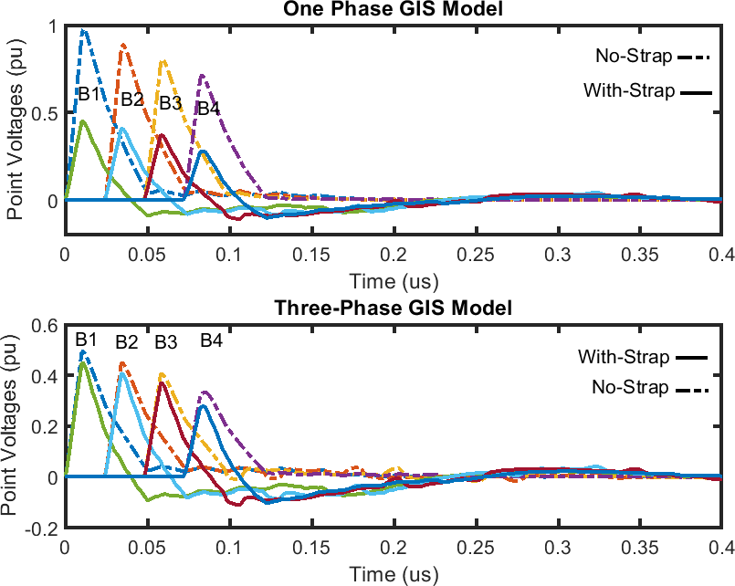
شكل :(6) ارزیابی مدلسازی تک فاز، سه فاز و نوار زمين و اثر آن بر اضافه ولتاژ

Slide 15
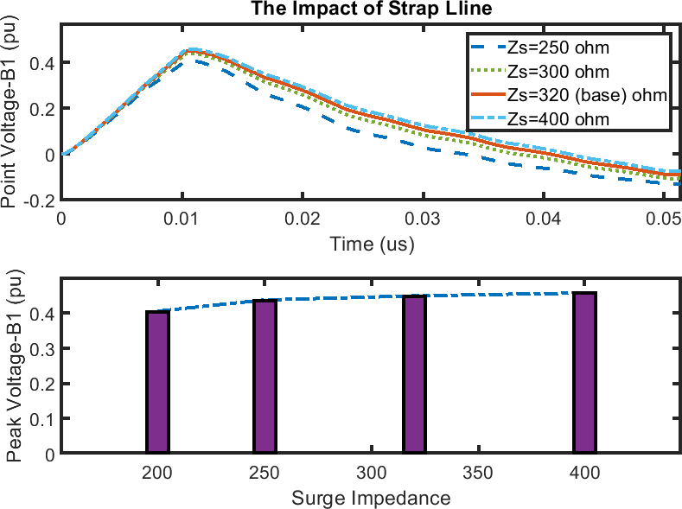
درحالت تک فاز و بدون نوار زمین، موج ورودی با دامنه 2pu در ورودی
خط و در ورودی پست دچار انکسار شده و انچه در ورودی ترمینال
پست قرار مي گیرد حدود 1pu خواهد بود. با قرارگرفتن نوار زمین، باتوجه
به موازی شدن امپدانس موجي آن با امپدانس پست، ضرايب کاهش
و ولتاژ ورودی ترمینال کاهش مي يابد. همچنین موج کاهش يافته با
رسیدن به زمین و بازگشت منفي باعث کاهش بیشتر پیک خواهد شد.
در ادامه با در نظر گرفتن مدل دقیق سه فاز به بررسي تغییر رفتار اضافه ولتاژهای
ناشي از تغییر در نوار زمین، مدل زمین، فاصله پست از زمین و فاصله مابین فازها
در ورودی ترمینال پرداخته مي شود.
شكل :(7) بررسی اثر تغيير امپدانس موجی نوار زمين بر ولتاژ

Slide 16
-2-3 بررسی اثر نوار زمين
در اين بخش نوار زمینهای متفاوت با سه امپدانس موجي 250، 300 و 400 اهم علاوه بر امپدانس موجي مورد ارزيابي قرار گرفت. نتايج نشان داده شده در شکل (7) نشان مي دهد که پیک ولتاژ در صورت تغییرات بزرگ در اين امپدانس دچار تغییرات اساسي مي شود. همچنین، با کاهش امپدانس موجي نوار زمین يا به بیاني، کاهش اندوکتانس آن يا افزايش خاصیت خازني آن، ميتوان باعث کاهش اضافه ولتاژهای ورودی شود. همچنین افزايش شعاع اين نوار با توجه به رابطه (6) موجب کاهش اين امپدانس و اثر مثبت تر استفاده از اين نوار در مهار اضافه ولتاژ ها خواهد شد.

Slide 17
-3-3 بررسی اثر تغييرات ارتفاع لوله ها
در اين بخش لوله های پست علاوه بر ارتفاع 1 متر، در ارتفاع 0.5، 1.5، 2 و 3 متری نیز قرار گرفته و اثر آنها بر اضافه ولتاژهای تولیدی بررسي شده است. نتايج بدست آمده از شبیه سازیها در شکل (8) نشان داده شده است، همانگونه که ملاحظه مي شود کاهش ارتفاع پست باعث کاهش میزان اضافه ولتاژ خواهد شد. در واقعي کاهش ارتفاع باعث، کاهش مقدار امپدانس موجي نوار زمین خواهد شد و در نتیجه ضريب تضعیف مرتبط با آن مطابقه رابطه (7) کمتر خواهد شد. البته بايد به اين نکته توجه داشت که، بنابر ملاحظات طراحي و جانمايي قطعات،کاهش ارتفاع پست بیش از میزان مشخصي در طراحي امکانپذير نخواهد بود و بايستي از راهکارهای مهار ديگر استفاده کرد.

Slide 18
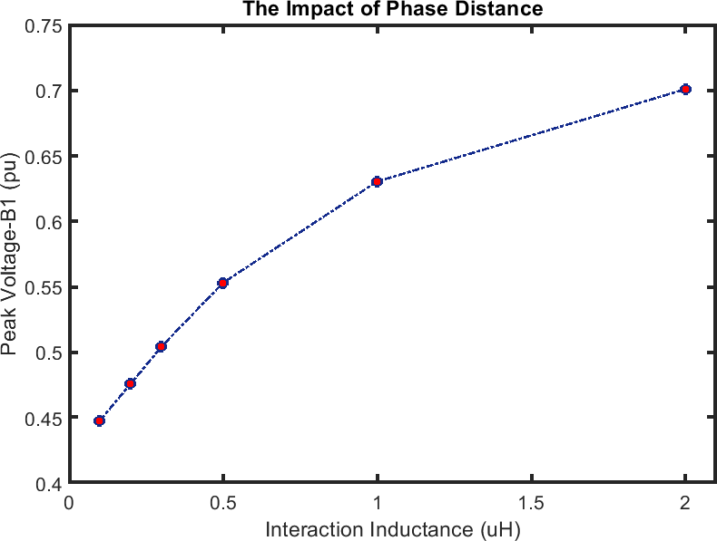
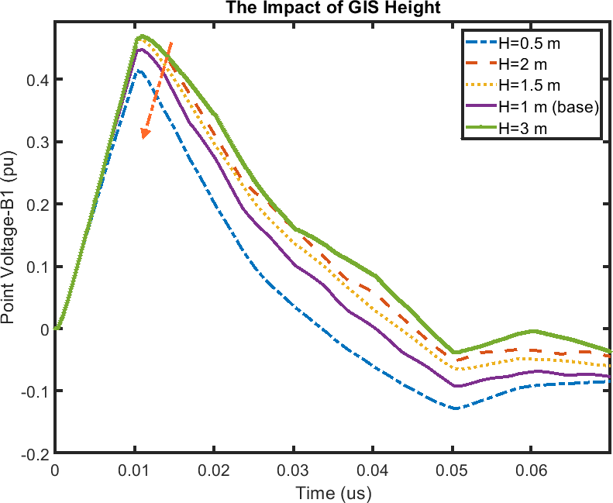
-4-3 بررسی فاصله ميان فازها
اثر القای ما بین فازها با يک سلف 0.1 میکروهانری مدلسازی شده است.فاصله کنوني مابین فازها 1 متر است،با افزايش فاصله مقدار اين سلف نیز افزايش پیدا مي کند. نتايج شبیه سازی در شکل(9) ارائه شده است.همانگونه مشاهده مي شود، افزايش فاصله مابین فازها ، باعث افزايش پیک اضافه ولتاژ خواهد شد. دلیل امر اين است که با افزايش فاصله مابین فازها پست GIS رفتار گذرايي نزديک به حال تک فاز پیدا مي کند و همانگونه که در شکل (6) نشان داده شد، پیک اضافه ولتاژ در حالت تک فاز تقريباً دو برابر حالت سه فاز است. بنابراين با افزايش فاصله، پیک اضافه ولتاژ بیشتر خواهد شد و اثر فازهای مجاور بر میرايي اضافه ولتاژها کمتر خواهد شد.
شكل :(9) بررسی اثر فاصله مابين فازها بر اضافه ولتاژ
شكل :(8) ارزیابی اثر ارتفاع لوله های پست بر اضافه ولتاژ

Slide 19
-5-3 ارزیابی اضافه ولتاژ داخلی و سير آن در پست GIS
تاکنون در شبیه سازیها و تحلیل های انجام شده، فرض بر اين بوده است که اضافه ولتاژ از خارج پست GIS به سمت داخل آن در حال حرکت بوده است. در اين بخش، سیر موج اضافه ولتاژ ناشي از کلیدزني های داخل پست به سمت خارج پست مورد بررسي قرار مي گیرد و اثر نوار زمین، CVT و برقگیر در ورودی پست بر اين اضافه ولتاژها مطالعه مي شود. به منظور مدلسازی CVT در ترمینال ورودی، خازني به ظرفیت 1nF در آن مکان نظر گرفته شد. برقگیرهای مورد استفاده در پستهای GIS مجموعهای از قرصهای سری شده اکسید روی با مشخصه کاملا غیرخطي و محصور در گاز SF₆ هستند. برقگیر مورد استفاده با حداکثر ولتاژ (U_{s}) 700 کیلوولت، ولتاژ پیوسته حدود 500 (U_{c}) کیلوولت و ولتاژ نامي 550 کیلوولت در نظر گرفته شده است. مدل برقگیر نیز با استفاده از مدل استاندارد IEEE پیاده سازی شده است. منبع خطا نیز مشابه منبع خطای استفاده شده برای حالات قبل در نظر گرفته شده و به صورت مستقیم متصل به نقطه B3 فرض شده است.نتايج بدست آمده از شبیه سازی در شکل (10)ارائه شده است. همانگونه مشاهده ميشود، با توجه به محل خطا، حدود 50 نانوثانیه طول مي کشد تا موج به نقطه B1 برسد. در ادامه، موج با توجه به امپدانسهای موجي مجاور و اتلاف طول میسر، از پیک 2pu در حالت پايه )ورودی( به حدود 1.3pu کاهش يافته است. شايان توجه است که، برقگیر موجود در ورودی پست باعث کاهش پیک در حدود 0.3pu شده است. البته بايد به اين نکته توجه داشت که، عملًا برقگیر در مقايسه با مهار امواج صاعقه در مهار اينگونه اضافه ولتاژهای تیز کارائي خوبي نخواهد داشت. نوار زمین هم همانگونه که پیشتر بحث شد باعث کاهش اضافه ولتاژ در حدود 0.2pu شده است. البته تنشهای عايقي ناشي از ولتاژهای بازگشتي از نوار زمین هم قابل توجه است )ادامه موج(همانگونه مشاهده مي شود، CVTبه دلیل خاصیت خازني، همانند يک فیلتر عمل کرده و شکل موج را صاف تر کرده و همچنین پیک آن را به صورت قابل توجهي کاهش مي دهد.

Slide 20
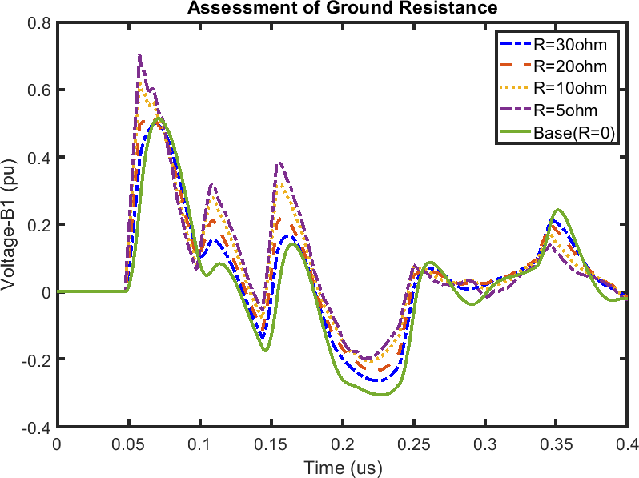
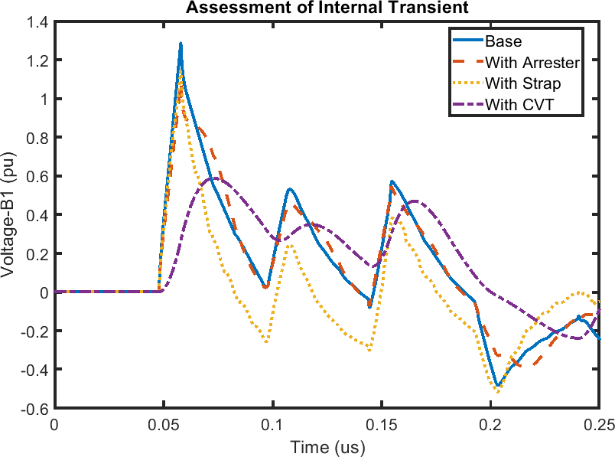
شكل :(11) بررسی اثر تغيير مقاومت ثابت پست GIS بر اضافه ولتاژ ایجاد شده
شكل:(10) ارزیابی اضافه ولتاژ داخلی در پست GIS

Slide 21
-6-3 بررسی اثر مقاومت زمين و افزایش دقت مدل- سازی آن
يکي از پارامترهای مهم در مهار اضافه ولتاژهای گذرا، زمین پست است. اين موضوع در اين بخش از دو منظر مورد بحث و بررسي قرار ميگیرد . نگاه اول، تاثیر تغییرات مقاومت پست بر بررسي پیک ولتاژهای ورودی پست است و نگاه بعدی افزايش دقت مدلسازی پست است.به منظورارزيابي اثر پارامتر زمین، اضافه ولتاژها در نقطه B1 در حضور برقگیر،CVT و نوار زمین در مقاومتهای ثابت و متفاوت زمین شامل مقاومت های صفر، 5، 10، 20، 30 اهم مورد بررسي قرار گرفته است. نتايج بدست آمده در شکل (11) نشان داده شده است. همانگونه که مشاهده مي شود، افزايش مقاومت زمین باعث کاهش اثر میرايي بخشهای میراکننده سیستم و افزايش زمان خیز امواج گذرا خواهد شد. همچنین مشاهده مي شود که محدوده تغییرات زير 5 اهم مقاومت زمین موجب تغییرات زيادی بر پیک اولیه نخواهد شد اما بر پیکهای بعدی که ناشي از بازتاب امواج است موثر خواهد بود.شايان ذکر است مدلسازی زمین به صورت مقاومت ثابت، ساده ترين نمونه مدلسازی زمین به شمار مي آيد. در واقعیت رفتار زمین به صورت امپدانسي و تابعي از فرکانس است و به صورت خطي نمي باشد.بنابراين، از مدل نردباني شکل (12) استفاده شده است که پاسخ فرکانسي آن نیز در شکل (13) نشان داده شده است . شايان ذکر است محدوده تغییرات مقاومت زمین نسبت به فرکانس، وابسته به مشخصات خاک و طراحي زمین است همانگونه که در شکل (13) مشاهده مي شود، مقاومت زمین در فرکانسهای پايین کم است )مقدار آن 12.5 اهم فرض شده است( و با افزايش فرکانس، اين امپدانس زياد مي شود. در واقعیت رفتار زمین به صورت نشان داده شده در شکل (13) است و در مطالعه حاضر با توجه به محتوای فرکانسي بالای 20 مگاهرتزی موج ورودی توجه به اين نوع مدلسازی اهمیت بالايي دارد.

Slide 22
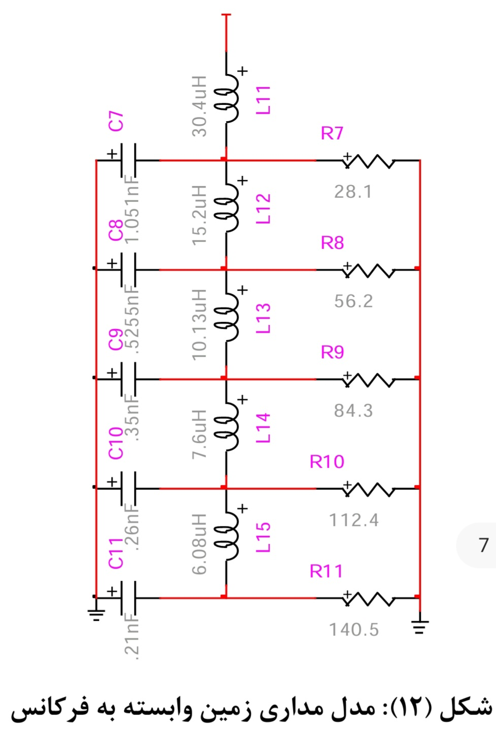
نتایج بدست آمده از شبیه سازی ها با استفاده از مدل وابسته به فرکانس زمین
و با مقاومت ثابت 12.5 اهم در شکل (14) نشان داده شده است. با توجه به
محتوای فرکانس بالای موج، در نظر گرفتن رفتار فرکانس بالای زمین به معني
وجود امپدانس زياد در فرکانس بالا وکاهش اثر زمین در امواج بازگشتي
و افزايش ولتاژ القای سحطي خواهد بود. نتیجه ارائه شده اهمیت بسیار
زياد طراحي زمین پستهای GIS را نشان ميدهد و به بیان دقیقتر، طراحي
مبتني بر رفتار فرکانس بالا نه طراحيهای سنتي. همچنین همانگونه
مشاهده مي شود، در صورتي که رفتار فرکانس بالای زمین لحاظ گردد،
عملًا المانهای حفاظتي و يا دارای خاصیت خازني همانند
CVTنقش کاهنده خود را شديداً از دست خواهند داد.

Slide 23
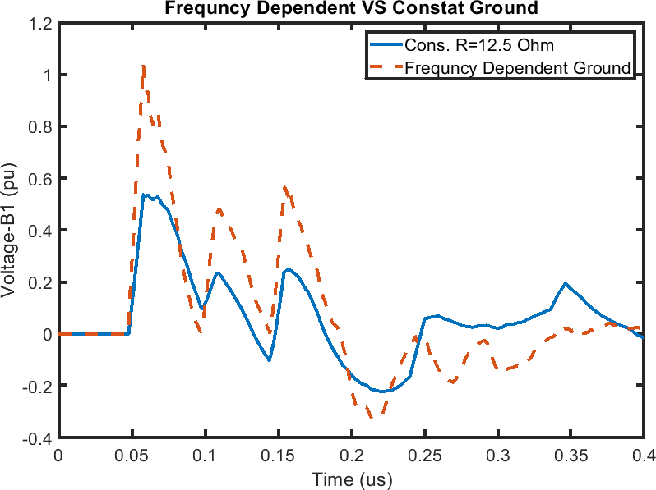
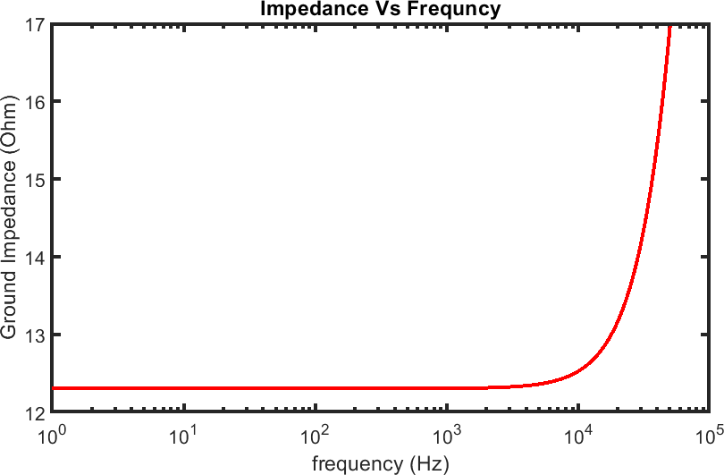
شكل :(14) اضافه ولتاژ ترمينال ورودی در مدلسازی واقعی زمين
شكل :(13) پاسخ فرکانسی زمين مورد استفاده

Slide 24
-4 نتيجه گيری
با توجه به اهمیت و گسترش استفاده از پستهای GIS مطالعه اضافه ولتاژها در اين پستها از جايگاه ويژهای برخوردار است. در اين سمینار رفتار اضافه ولتاژهای تیز و القائي سطحي مورد بررسي قرار گرفت. نحوه مدلسازی و تحلیل اضافه ولتاژهای سطحي و انواع امپدانسها و روابط تحلیلي ارائه شد. اضافه ولتاژها در پستهای GIS از دو منظر ورود موج از ترمینال به سمت پست و انتقال موج از پست به سمت ترمینال خروجي مورد بحث و بررسي قرار گرفت. اثر نوار زمین، CVT و برقگیر بررسي گرديد. همچنین اثر مقاومت زمین و افزايش دقت مدلسازی زمین تحلیل شد. نتايج نشان داد که در نظر گرفتن مدل تک فاز در مدلسازی پستهای GIS منجر به دريافت پاسخهايي به دور از واقعیت خواهد شد. همچنین نشان داده شد که در صورت افزايش فاصله مابین فازها و يا افزايش ارتفاع پست، اضافه ولتاژها زياد خواهند شد. اثر نوار زمین در حالتي که امپدانس موجي آن کم باشد بیشتر خواهد بود و بايستي در طراحي دقت نمود که خاصیت سلفي آن کم و خاصیت خازني آن زياد باشد. همچنین نشان داده شد که CVT ها، بدلیل خاصیت خازنی خود مشروط به مقاومت مناسب زمین آنها می توانند اثر بسزایی بر اضافه ولتاژ های خروجی از پست بگذارند.

Slide 25
نتايج نشان داد که تلفات در هر دو حالت تک فاز و
سه فاز در هر 6 متر، باعث کاهش تقريباً %10 از پیک اضافه ولتاژ مي شود. همچنین اختلاف %50 مابین نتايج حاصل
از مدلسازی تک فاز و سه فاز پستهای GISمشاهده گرديد. اين نتیجه نشان دهنده اهمیت مدلسازی دقیق در
پستهای GIS کوچک است. همچنین نشان داده شد که نوار زمین ميتواند باعث کاهش پیک ولتاژ با ضريبي در
حدود %80 الي %90 در نقاط متفاوت شود. با افزايش فاصله مابین فازها، پیک اضافه ولتاژ بیشتر خواهد شد و اثر
فازهای مجاور بر میرايي اضافه ولتاژها کمتر خواهد شد. همچنین، معین شد که برقگیر ميتواند منجر به کاهش
%30 TEVها مي شود. در پايان، نتايج نشان داد که مقاومت بیش از 5 اهم زمین پست باعث کاهش اثرگذاری
خاصیت میرايي سیستم های مهار کننده اضافه ولتاژ خواهد شد. همچنین نتیجه گیری شد که با در نظر گرفتن
رفتار فرکانس بالای زمین، اثرات المانهای مجاور پست همچون CVTها بر خلاف انتظار مي تواند بسیار کم باشد که
اينموضوع خود نشان دهنده اهمیت طراحي پستهای GIS با درنظر گرفتن امواج فرکانس بالا و اهمیت مدلسازی
دقیق اين بخش به همراه ساير بخشها به منظور محاسبه دقیق تنشهای ولتاژی اين پست ها مي باشد.

Slide 26
سپاس

